Slide 1
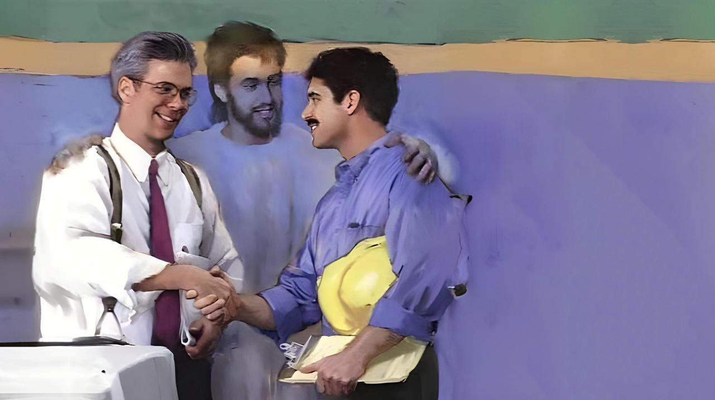
Lesson 12 for March 21, 2026
互いに
生きる

Slide 2
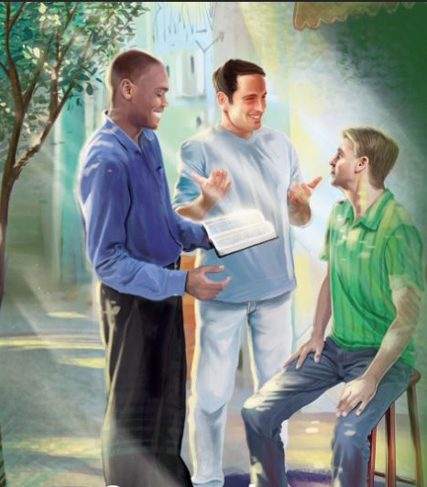
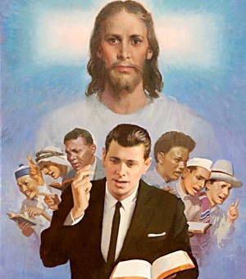


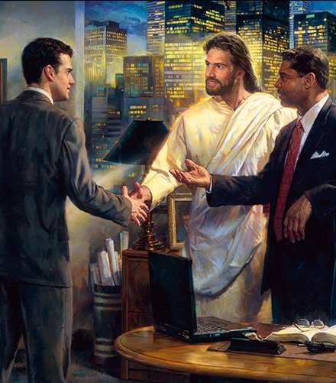

いつも、塩で味つけられた、やさしい言葉を使いなさい。そうすれば、ひとりびとりに対してどう答えるべきか、わかるであろう。
コロサイ 4:6 口語訳

Slide 3
いつも、塩で味付けされた 快い言葉で語りなさい。 そうすれば、一人一人に どう答えるべきかが分かる でしょう。
コロサイ 4:6 新共同訳

Slide 4




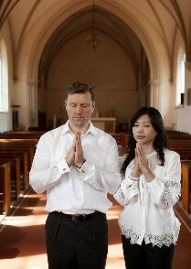

手紙の実践的な部分では、パウロは様々な影響力のある関係における人間関係というテーマを取り上げている。
人間関係は緊張や口論を引き起こす。だからこそ、調和、つまり価値観、目標、目的についての共通認識が必要なのだ。
パウロは、夫婦間、親子間、主人と奴隷間、教会の兄弟姉妹間、そして信者と未信者間の関係を改善するための有益な原則を私たちに示してくれている。
夫と妻 (コロサイ 3:18-19)
親と子ども (コロサイ3:20-21)
仕事上の関係 (コロサイ 3:22-25; 4:1)
互いのために祈る (コロサイ 4:2-4)
賢くふるまう (コロサイ 4:5-6)

Slide 5




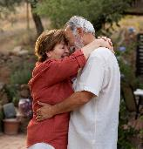


夫と妻
妻たる者よ、夫に仕えなさい。それが、主にある者にふさわしいことである。 夫たる者よ、妻を愛しなさい。つらくあたってはいけない。。
(コロサイ 3:18-19)
同時期に書かれたコロサイ人への手紙とエペソ人への手紙には、配偶者に関する類似した（そして補完的な）助言が含まれている（コロ3:18-19、エペ5:21-33）。
妻は夫に従うべきである （コロ3:18；エペ5:22-24）
この服従は相互服従（エペ5:21）の範囲内であり、「主にあってふさわしい」ものでなければならない。
夫は妻を愛すべきである（コロ3:19、エペ5:28）
キリストが私たちを愛してくださったのと同じ愛で、彼らを愛しなさい（エペ5:25）
彼らは自分自身の幸福に責任を持つ（エペ5:29）
「厳しく」なってはいけ ません（相手を恨ませては いけません、厳しく暴力的に振る舞ってはいけません、 横暴になってはいけません）。
夫婦はチームとして協力し、互いに相談し 合い、全員一致で決定を下すべきであり、 夫は理想的な家族のリーダーである。そして、お互いの幸福を常に願うべきである。

Slide 6
残念ながら歴史を通じて繰り返されてきたこと、すなわち、これらの聖句に記され たすばらしい原則を、悪しきものへゆがめてしまうという 行為を、私たちはいかに
避けることができるでしょうか。

Slide 7

「愛を求めるよりも、愛を与えなさい。自分の中にある最も高貴なものを育み、互いの良き資質を素早く見出しましょう。認められているという自覚は、素晴らしい励みとなり、満足感をもたらします。共感と尊敬は、卓越性を追求する意欲を掻き立て、愛そのものも、より高貴な目標へと人を駆り 立てるにつれて深まっていくのです。[…]妻は夫を敬うべきである。夫は妻を愛し、大切にするべきである。結婚の誓いが二人を一つに結ぶように、キリストへの信仰もまた、二人をキリストにおいて一つにするはずである。結婚という関係に入った人々が共にイエスについて学び、ますます御霊に 満たされていく姿を見ることに、神にとってこれほど 喜ばしいことがあるだろうか。」
EGホワイト (The Christian Home, pp. 107, 114)（非公式訳）

Slide 8




親と子ども
子たる者よ。何事についても両親に従いなさい。これが主に喜ばれることである。父たる者よ、子供をいらだたせてはいけない。心が いじけるかも知れないから。(コロサイ 3:20-21)
現代社会において、「親」という言葉は、既婚夫婦だけでなく、ひとり親家庭にも適用されるべきである。パウロによれば、 健全な親子関係は親だけの責任ではなく、子ども自身にも 責任がある。
息子と娘の責任
(コロ 3:20、エペ 6:1-3)
子供の服従は選択肢(任意)ではない
この服従は十戒第５条に基づいている
さらに、服従にはそれなりの報酬が伴う
親としての責任 (コロ 3:21、エペ 6:4)
彼らを苛立たせたり、怒らせたりすることなく教育し、彼らの意欲を削がないようにする
せっかちな態度や気まぐれな行動で彼らを 怒らせてはいけません。
彼らに神の道を教えなさい。 （申 6:6-7、箴 22:6）
朝や夕方の家族礼拝は、子どもたちが神について学び、永遠の命への決断を下す上で重要です。そして、私たちの模範こそが子どもたちにとって 最高の教育者であることを忘れてはなりません。

Slide 9
しかし(控えめに言っても)、
すべての父親が子どもたちにとって
模範的な手本であっ たわけではありません。
特に、地上の父親が大きな害を
与えてきた場合、その傷ついた心に
必要ないやしをもたらすうえで、
神を天の父として知ることは、
いかに役立つ でしょうか。

Slide 10

「親御さんたちよ、あなたがたが子供たちを愛しており、彼らを幸せにするために全力を尽くすことを、子供たちに示して ください。そうすれば、必要な制限も、子供たちの幼い心にははるかに重みを持って受け止められるでしょう。子供たちを 優しさと思いやりをもって導きなさい。そして、『子供たちの天使たちは、常に天におられるわたしの父の御顔を見つめて いる』ということを忘れないでください。もし、天使たちが 神から与えられた使命を子供たちのために果たしてくれることを望むなら、あなた自身も自分の役割を果たすことで、天使 たちと協力しなさい。」
EGホワイト (The Christian Home, p. 193)（非公式訳）

Slide 11



仕事上の関係
僕たる者よ、何事についても、肉による主人に従いなさい。人にへつらおうとして、目先だけの勤めをするのではなく、真心をこめて主を恐れつつ、従いなさい。(コロサイ 3:22)
パウロの時代に存在した隷属関係は、残念ながら今日でも 存在する奴隷制度とはほとんど関係がありません。した がって、この助言は上司と部下の関係という文脈の中で 理解する必要があります。
部下の行動 (コロ3:22-25、エペ 6:5-8)
たとえ誰も見ていなくても、 常に最善を尽くしなさい。
神のために仕事をしているかのように、 仕事において卓越性を追求しなさい。
正当な叱責は受け入れる
努力は報われる
悪い上司だからといって、服従義務から免除 されるわけではない（1ペテ2:18）
上司の行動
(コロ 4:1、エペ 6:9)
正義と正しさをもって導く
脅迫や気まぐれな要求はしない
どの上司にも、その上に上司がいて、皆自分の上の上司に対して責任を負う
上司であろうと部下であろうと、私たちは皆、キリストに仕えているキリストのしもべ（奴隷）である。

Slide 12
この内容がいかに職場の人間関係に
適用できるか考えてみてください。
上司として、あるいは、
従業員としてのあなたにとって、
その原則は、どのような助けに
なるでしょ うか。

Slide 13

既成の社会制度を独断的に、あるいは急にくつがえすことは使徒パウロの仕事ではなかった。これを試み ようとすれば、福音の成功が阻まれるであろう。 しかし彼は、奴隷制度の根本にある原則、しかも、 それが実行されれば奴隷制度全体を揺るがせること 必然であろうと思われる原則を教えた。[・・・]
キリスト教は、主人と奴隷、王と臣民、福音を説く 牧師とキリストの中に罪からのきよめを見いだして いる堕落した罪人との間に、強い一致のきずなを つくる。彼らは同じ血潮に洗われ、同じみ霊によって生かされた。そして彼らはキリスト・イエスにあって1つとされているのである。
EGホワイト(艱難から栄光へ第４３章)

Slide 14


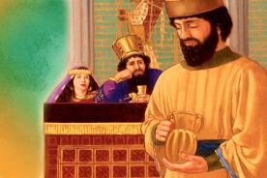

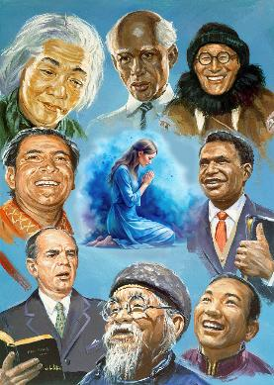
互いのために祈る
目をさまして、感謝のうちに祈り、ひたすら祈り続けなさい。(コロサイ 4:2)
「義人の祈りは力強く、効果がある」（ヤコ5:16 ）ので、私たちは「互いのために祈りなさい」と 勧められています。
パウロは、朝晩の祈りだけでなく、いつでも祈るべきだと説いています（コロ4:2、エペ6:18、1テサ5:17）。ネヘミヤが王の前で静かに祈ったように（ネヘ2:4）、私たちにもどんな場所や状況でも祈る特権がある のです。
さらに、聖霊が私たちの祈りを効果的なものに変えてくださるという確信があります（ロマ8:26）。
パウロは福音を宣べ伝える人々のために祈るよう特別に依頼しています（コロ4:3-4、エペ6:19）。伝道者の経験の有無は関係ありません。この働きに十分な 人はいないのです。パウロ自身も祈っただけでなく、 兄弟たちにも自分の言葉が正しいものとなるよう 祈ってほしいと頼みました。

Slide 15
コロサイ 4:2～4 を読んでください。
4:2 目を覚まして感謝を込め、ひたすら 祈りなさい。 4:3 同時にわたしたちのためにも祈って ください。神が御言葉のために門を開い てくださり、わたしたちがキリストの秘 められた計画を語る ことができるよう に。このために、わたしは牢につながれ て います。 4:4 わたしがしかるべく語って、この計 画を明らかに できるように祈ってくださ い。
この箇所には、祈りのどのような原則が
見 いだされますか。
パウロは、どのような祈りの願いをしていますか。
あなたが信仰を伝えるために、神はどのよ うな「御言葉のため(の)門」〔口語訳「御言のため（の）門」〕を開いてくださるのでし ょうか。

Slide 16

「真理が伝えられるあらゆる場所、あらゆる取り組みにおいて、異なる考え、異なる賜物、異なる計画や働き方が一つに結ばれることが求められます。すべての人は、互いに相談し、共に祈ることを心がけるべきです。キリストはこう言われています。『あなたがたのうちの二人が、地上で心を一つにして、何事でも父に願うなら、天におられるわたしの父は、それを彼らに与えてくださる。』 （マタイによる福音書 18:19）」
EGホワイト (Selected Messages, vol. 3, p. 24)（非公式訳）

Slide 17

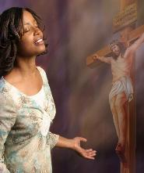
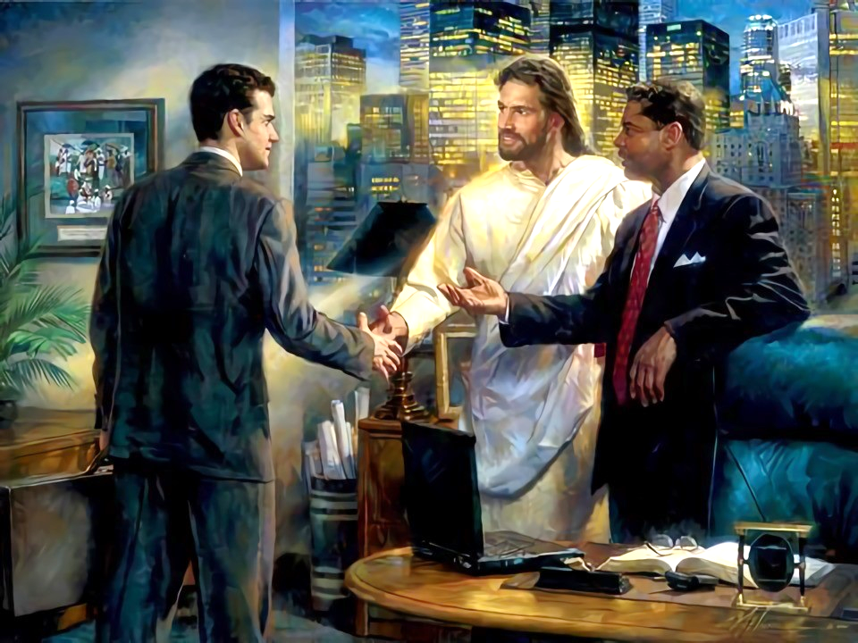
賢く振舞う
今の時を生かして用い、そとの人に対して賢く行動しなさい。 (コロサイ 4:5)
私たちには大きな恵みがあります。イエスが私たちのためにしてくださったことを知り、それを受け入れ、救いの確信を得ているのです。
私たちは誰かから聞いたのでこのことを知っています。同様に、私たちもこのことを他の人々と分かち合わなければなりません。パウロは、まだイエスを知らない「外の人（未信者）」と どの様に接するべきだと言っていますか（コロ4:5-6）？
知恵をもって
イエスを知らない人々との関係においては、「天からの知恵」（ヤコ3:17）が必要です。
優しい言葉で
相手が喜んで耳を傾けてくれるよう、私たちは常に丁寧な 言葉遣いを心がけるべきだ。
「塩で味付けされた」言葉で
会話は、相手や周囲の環境に合わせて適切かつ適応したものであるべきだ。
それぞれに合った適切な回答する
人それぞれが異なるので、聖霊は私たちがその時々で どのように対応すべきかを導いてくださるでしょう。

Slide 18
自分の言葉や行い、人前でどう振る舞うか（行動するか）について考えてみてくださ い。あなたは信仰について、またクリスチャンであることの意味について、どんなメ ッセージを伝えようとしていますか。

Slide 19

「真実と正義が調和した真の礼儀は、人生を有益なものにする だけでなく、美しく、芳しいものにしてくれます。優しい言葉、穏やかな眼差し、明るい表情は、クリスチャンに魅力を与え、 その影響力はほとんど抗いがたいものとなります。自己を忘れ、絶えず他者に与え続ける光と平安と幸福の中に、彼は真の喜びを見出すのです。私たちもまた、自己を忘れ、常に他者を励まし、優しい親切と利他的な愛の行いによって、彼らの重荷を軽くするよう心がけましょう。」
EGホワイト (In Heavenly Places, June 22)（非公式訳）

